Slide 1
Arquitectura de computadores I
Memoria Cache
Septiembre de 2017

Slide 2

Memoria cache
Sistemas de Memoria
Principios de la memoria Cache
Elementos del diseño de la Cache
Organización de la Cache en Pentium
Organización de la Cache en ARM

Slide 3
Sistemas de Memoria

Slide 4
Características sistemas memoria
Ubicación
Capacidad
Transferencia
Método de acceso
Rendimiento
Tipos y características físicas
Organización

Slide 5
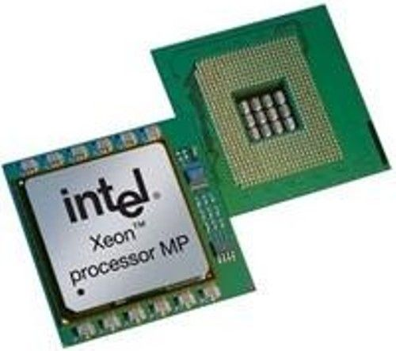
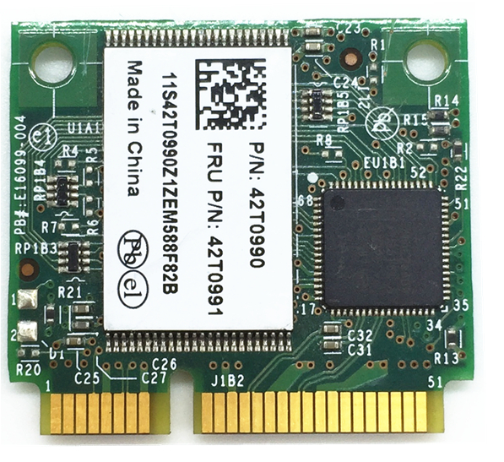
Ubicación
CPU
Externa
Interna

Slide 6
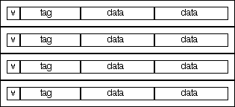
Capacidad
Tamaño de palabra
  La unidad natural de organización
Número de palabras
  O bytes

Slide 7
Transferencia de datos
Interna
  Depende del tamaño del bus
Externa
  Se utilizan bloques que son agrupaciones de palabras
Unidad direccionable
  Menor localización que puede ser direccionada
  Palabra

Slide 8
Métodos de acceso (1)
Secuencial
  Inicia en el comienzo de la memoria y va leyendo posición por posición
  El tiempo de acceso depende de la localización
  Ejemplo: Un caset
Directo
  Los bloques individuales tienen una única dirección
  Acceso es un salto con respecto al acceso secuencial
  El tiempo de acceso depende de la posición anterior
  Ejemplo: Un disco

Slide 9
Métodos de acceso (2)
Aleatorio
  Las direcciones individuales identifican direcciones exactamente
  El tiempo de acceso es independiente de la localización anterior o sucesos anteriores
  Ejemplo: RAM
Asociativo
  Los datos estan localizados por comparación con el contenido de una porción de los datos
  El tiempo de acceso es independiente de accesos previos
  Ejemplo cache

Slide 10
Jerarquía de memoria
Registros
Memoria interna o externa
  Puede incluir uno o más niveles de cache
  “RAM”
Memoria externa
  Almacenamiento

Slide 11

Diagrama de jerarquía de memoria

Slide 12
Rendimiento
Tiempo de acceso
  Tiempo entre la presentación de la dirección y la obtención de los datos
Tiempo de ciclo de memoria
  Tiempo que es requierdo por la memoria para recuperarse antes del siguiente acceso
  El tiempo del ciclo: Es acceso + recuperación
Capacidad de transferencia
  La capacidad está dada por cuantos datos pueden ser movidos

Slide 13
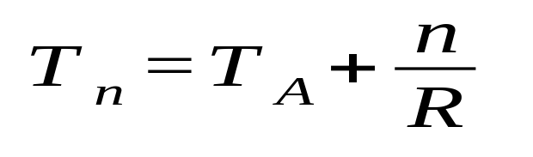
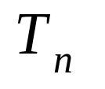
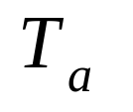


Rendimiento
Capacidad de transferencia
  Tiempo de acceso (Latencia)
  Tiempo de ciclo de memoeria
  Tasa de transferencia
  Tiempo promedio de escritura o lectura de n bits
  Tiempo promedio de accceso
  Número de bits
  Tasa de transferencia (Bits por segundo bps)

Slide 14
Tipos físicos
Semiconductor
  RAM
Magnético
  Discos y casete
Óptico
  CD y DVD
Otros
  Burbuja
  Holograma

Slide 15
Características físicas
Durabilidad
Volatibilidad
Borrable
Consumo de energía

Slide 16
Organización
Arreglo físico de bits dentro palabras
No siempre obvio
Ejemplo: internivel

Slide 17
Lista jerárquica
Registros
L1 Cache
L2 Cache
Memoria principal
Discos
Opticos
Casete

Slide 18
Principios de la memoria cache

Slide 19
Cache
Pequeña pero muy rápida
Se encuentra entre la memoria principal y la CPU
Podría estar localizada en el chip de la CPU o en un módulo

Slide 20
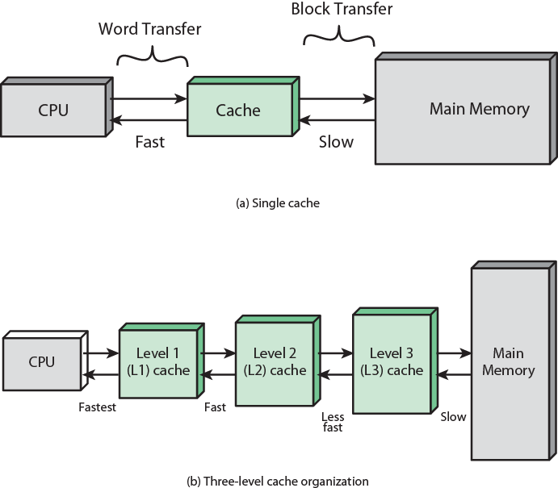
Cache y memoria principal

Slide 21
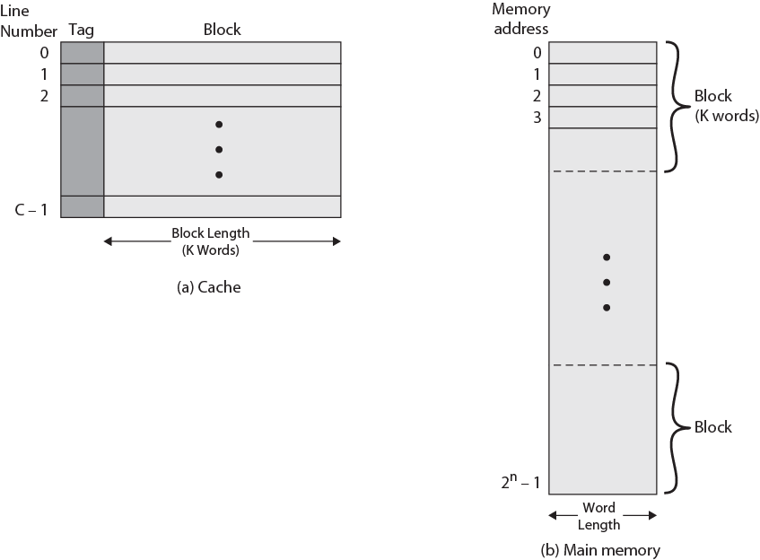
Estructura memoria principal y cache

Slide 22
Operación de la cache
La CPU requiere el contenido de una localización en memoria
Se revisa la cache para estos datos
Si está presente, se obtene desde la cache (rápido)
Si no está presente, se lee el bloque requerido desde la memoria principal hacia la cache
Entonces, se envia desde la cache hacia la CPU
La cache etiqueta cada bloque de memoria principal en cada slot de la cache

Slide 23
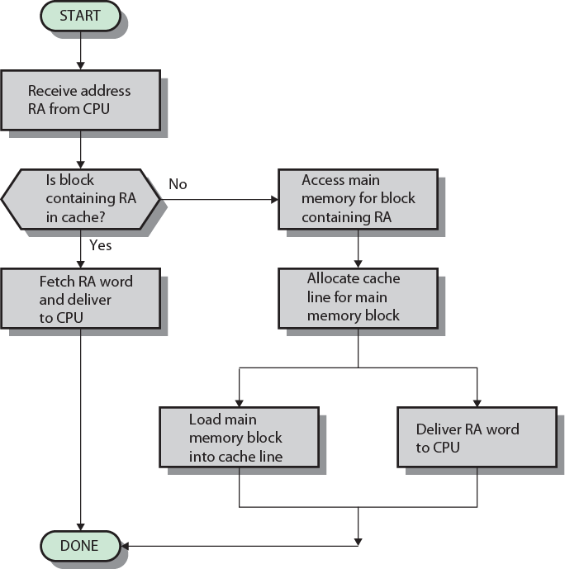
Operación de lectura de la cache

Slide 24
Diseño de la cache
Direccionamiento
Tamaño
Función de mapeo
Algoritmo de reemplazo
Politica de escritura
Tamaño del bloque
Número de caches

Slide 25


Direccionamiento
¿Donde está la cache?
  Entre el procesador y la unidad administradora de memoria (MMU)
  Entre la MMU y la memoria principal
La cache lógica (Cache virtual) almacena la información utilizando direcciones virtuales
  Procesador accede la cache directamente, pero no la cache física
  La cache se accede muy rápido
  Las direcciones virtuales usan el mismo espacio para aplicaciones diferentes
La caché fisica almacena información utilizando direcciones de memoria principal

Slide 26

Capacidad vs velocidad
Costo
  La cache es más costosa
Velocidad
  Tener más cache implica mayor velocidad
  Verificar los datos de la cache toma tiempo

Slide 27
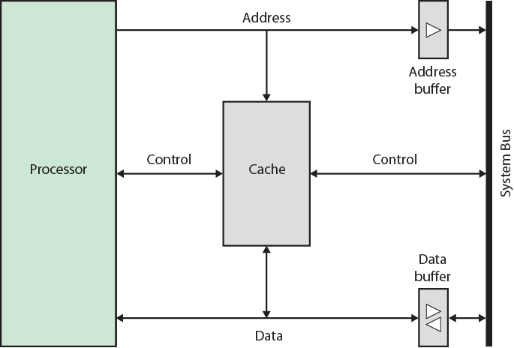
Organización de la cache

Slide 28
Elementos del diseño de la Cache

Slide 29
Direccionamiento
Lógica: Es conocida como cache virtual, se almacena información utilizando direcciones virtuales. El procesador accede directamente a la memorira cache.
Física: Almacena información usando la memoria principal

Slide 30
Direccionamiento
Logica: Es conocida como cache virtual, se almacena información utilizando direcciones virtuales. El procesador accede directamente a la memorira cache.
Física: Almacena información usando la memoria principal

Slide 31
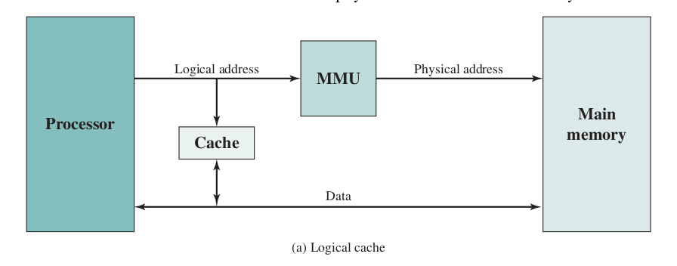
Direccionamiento

Slide 32
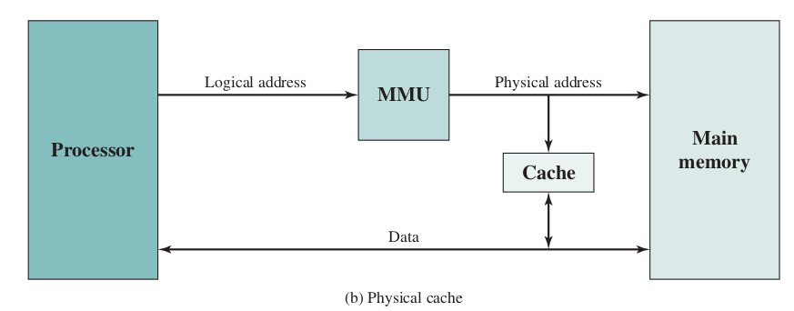
Direccionamiento

Slide 33
Comparación de cache
Processor
Type
Year of Introduction
L1 cache
L2 cache
L3 cache
IBM 360/85
Mainframe
1968
16 to 32 KB
—
—
PDP-11/70
Minicomputer
1975
1 KB
—
—
VAX 11/780
Minicomputer
1978
16 KB
—
—
IBM 3033
Mainframe
1978
64 KB
—
—
IBM 3090
Mainframe
1985
128 to 256 KB
—
—
Intel 80486
PC
1989
8 KB
—
—
Pentium
PC
1993
8 KB/8 KB
256 to 512 KB
—
PowerPC 601
PC
1993
32 KB
—
—
PowerPC 620
PC
1996
32 KB/32 KB
—
—
PowerPC G4
PC/server
1999
32 KB/32 KB
256 KB to 1 MB
2 MB
IBM S/390 G4
Mainframe
1997
32 KB
256 KB
2 MB
IBM S/390 G6
Mainframe
1999
256 KB
8 MB
—
Pentium 4
PC/server
2000
8 KB/8 KB
256 KB
—
IBM SP
High-end server/ supercomputer
2000
64 KB/32 KB
8 MB
—
CRAY MTAb
Supercomputer
2000
8 KB
2 MB
—
Itanium
PC/server
2001
16 KB/16 KB
96 KB
4 MB
SGI Origin 2001
High-end server
2001
32 KB/32 KB
4 MB
—
Itanium 2
PC/server
2002
32 KB
256 KB
6 MB
IBM POWER5
High-end server
2003
64 KB
1.9 MB
36 MB
CRAY XD-1
Supercomputer
2004
64 KB/64 KB
1MB
—

Slide 34


Función de mapeo
Cache de 64 KB
Bloque de 4 bytes
  Si la cache es de 16k (2¹⁴) lineas de 4 bytes
16MBytes memoria principal
Direcciones de 24 bit
  (2²⁴=16M)

Slide 35
Mapeo directo
Cada bloque de memoria principal se mapea solamente en una linea de cache
Direcciones en dos partes
W bits más significantes identifican la palabra
S bits más significantes identifican un bloque de memoria
Los bits más significantes son partidos dentro de la cache, una linea r tiene una etiqueta s-r

Slide 36




Mapeo directo
El mapeo directo está dado por
Número de la linea de la cache
Número del bloque de memoria
Número de lineas en la cache

Slide 37




Mapeo directo
La función de mapeo se implementa de la siguiente forma:
Tamaño de la dirección (s+w) bits
Número de unidades direccionables
Número de bloques en memoria principal
Número de lineas en la cache = m =
Tamaño de la cache palabras o bytes
Tamaño de la etiqueta bits

Slide 38
Mapeo directo
Etiqueta s-r
Linea r
Palabra w
8
14
2
Direcciones de 24 bit
Identificador de palabra de 2 bits (Bloque de 4 bytes)
Identificador de bloque de 22 bits
  Etiqueta de 8 bits (=22-14)
  14 bits de linea
No hay dos bloques en la misma linea que tengan la misma etiqueta
Tenemos una cache de 64KB

Slide 39
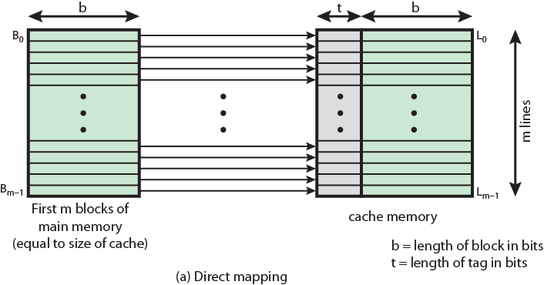
Mapeo directo desde la cache – memoria principal

Slide 40
Mapeo directo
Línea de cache | Bloques de memoria principal
0 | 0, m, 2m, 3m…2s-m
1 | 1,m+1, 2m+1…2s-m+1
…
m-1 | m-1, 2m-1,3m-1…2s-1

Slide 41
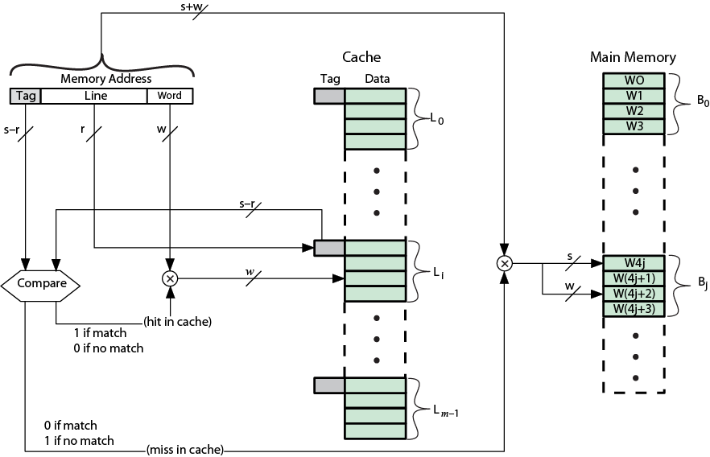
Organización del mapeo directo

Slide 42
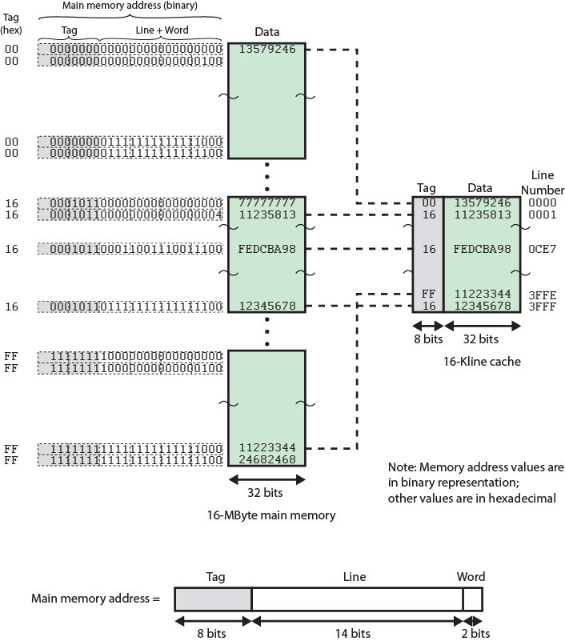

Slide 43
Mapeo asociativo
Un bloque de memoria puede ser cargado en una posición de la cache
La dirección de memoria es interpretada como una etiqueta y una palabra
Una etiqueta identifica una dirección de memoria
Cada etiqueta es examinada para una coincidencia
La búsqueda en cache es costosa

Slide 44
Mapeo asociativo
Tamaño de dirección = (s + w) bits
Número de unidades direccionables =
Tamaño bloque = tamaño linea =
Número de bloques en memoria principal =
Número de lineas en memoria = no determinado
Tamaño de la etiqueta = s bits

Slide 45
Mapeo asociativo: Estructura de las direcciones
Palabra
2 bit
Etiqueta 22 bit
Etiqueta de 22 bit, en un bloque de 32 bits
Se compara la etiqueta con la etiqueta de la entrada para chequear colisiones
2 bits menos significantes identifican cual palabra de 16 bits es requerida desde un bloque de 32 bits
Ejemplo
  Dirección Etiqueta Datos Linea de cache
  FFFFFC FFFFFC 24682468 3FFF

Slide 46
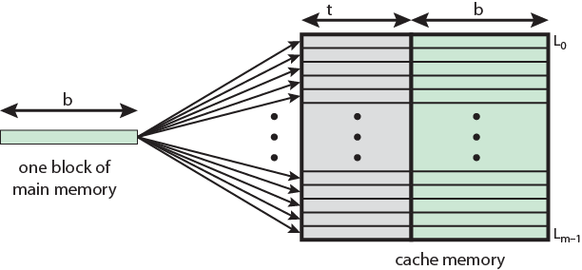
Mapeo asociativo

Slide 47
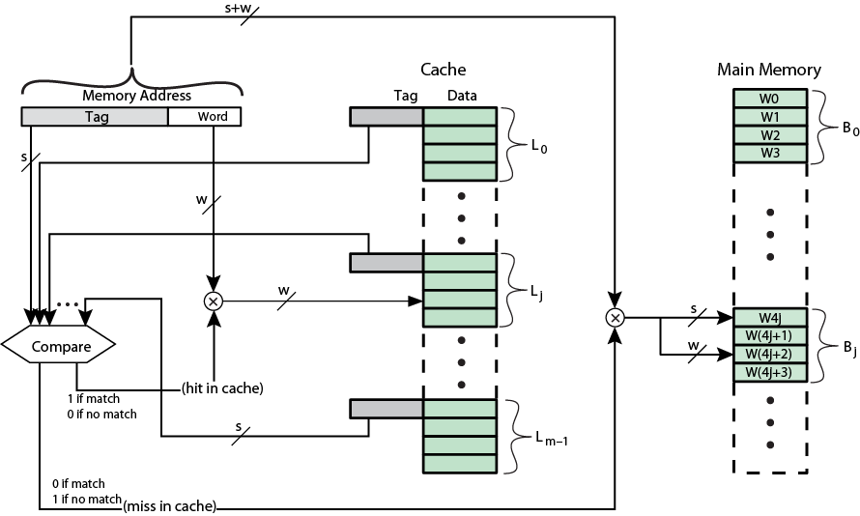
Organización mapeo asociativo

Slide 48
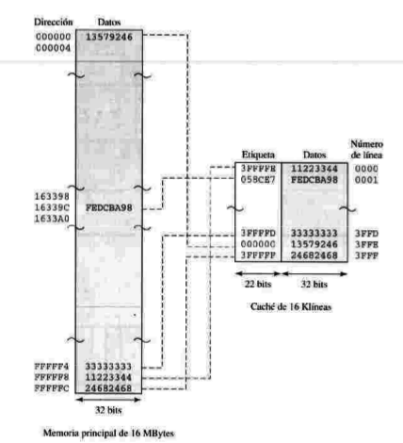

Ejemplo

Slide 49
Mapeo asociativo por conjuntos
El mapeo asociativo está dado por
Número de la linea de la cache
Número del bloque de memoria
Número de lineas en la cache
Número de conjuntos
Número de lineas en cada conjunto

Slide 50
Mapeo asociativo por conjuntos
Tamaño de dirección = (s + w) bits
Número de unidades direccionables =
Tamaño bloque = tamaño línea =
Número de bloques en memoria principal =
Número de lineas en el conjunto = k
Número de conjuntos
Número de lineas en memoria =
Tamaño de la etiqueta = (s-d) bits

Slide 51
Mapeo asociativo por conjuntos
La cache es dividida en un número de conjuntos
Cada conjunto contiene un número de lineas
Un bloque mapea una linea en un conjunto dado
  Ejemplo. Bloque B puede estar en una linea de un conjunto i
Ejemplo 2 lineas por conjunto
  Un bloque dado puede estar en una de dos lineas en solo un conjunto

Slide 52
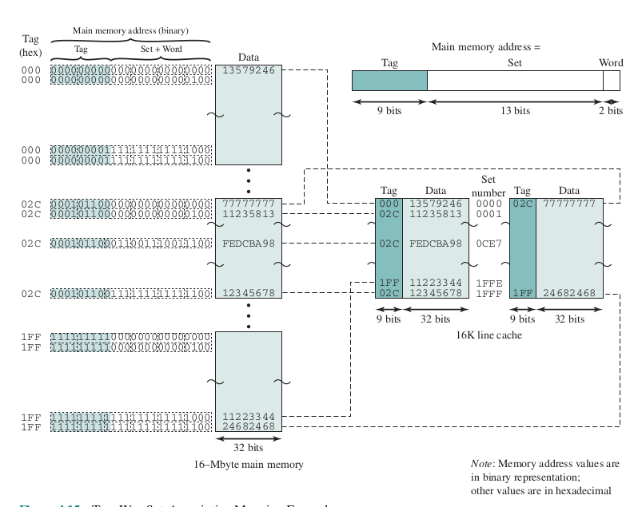
Mapeo asociativo por conjuntos

Slide 53
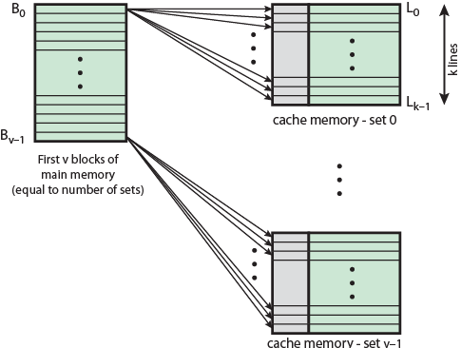
Mapeo asociativo

Slide 54
Algoritmos de reemplazo (1)
Mapeo directo
Cada bloque es mapeado en una sola línea
Reemplaza esta linea

Slide 55
Algoritmos de reemplazo (2)
Asociativo
Primero en entrar primero en salir(FIFO)
  Reemplace los bloques por el orden que ingresaron
Menos frecuentemente usado
  Reemplce el bloque que tiene menos colisiones
Aleatorio

Slide 56
Política de escritura
No se debe sobreescribir la memoria a menos que la memoria principal esté actualizada
CPUs multiplies puede tener caches individuales
E/S podrían direccionar memoria principal directamente

Slide 57
Organización de la Cache en Pentium

Slide 58
Pentium 4 Cache
80386 – no on chip cache
80486 – 8k using 16 byte lines and four way set associative organization
Pentium (all versions) – two on chip L1 caches
  Data & instructions
Pentium III – L3 cache added off chip
Pentium 4
  L1 caches
    8k bytes
    64 byte lines
    four way set associative
  L2 cache
    Feeding both L1 caches
    256k
    128 byte lines
    8 way set associative
  L3 cache on chip

Slide 59
Evolución de cache de Intel
Problem
Solution
Processor on which feature first appears
External memory slower than the system bus.
Add external cache using faster memory technology.
386
Increased processor speed results in external bus becoming a bottleneck for cache access.
Move external cache on-chip, operating at the same speed as the processor.
486
Internal cache is rather small, due to limited space on chip
Add external L2 cache using faster technology than main memory
486
Contention occurs when both the Instruction Prefetcher and the Execution Unit simultaneously require access to the cache. In that case, the Prefetcher is stalled while the Execution Unit’s data access takes place.
Create separate data and instruction caches.
Pentium
Increased processor speed results in external bus becoming a bottleneck for L2 cache access.
Create separate back-side bus that runs at higher speed than the main (front-side) external bus. The BSB is dedicated to the L2 cache.
Pentium Pro
Move L2 cache on to the processor chip.
Pentium II
Some applications deal with massive databases and must have rapid access to large amounts of data. The on-chip caches are too small.
Add external L3 cache.
Pentium III
Move L3 cache on-chip.
Pentium 4

Slide 60
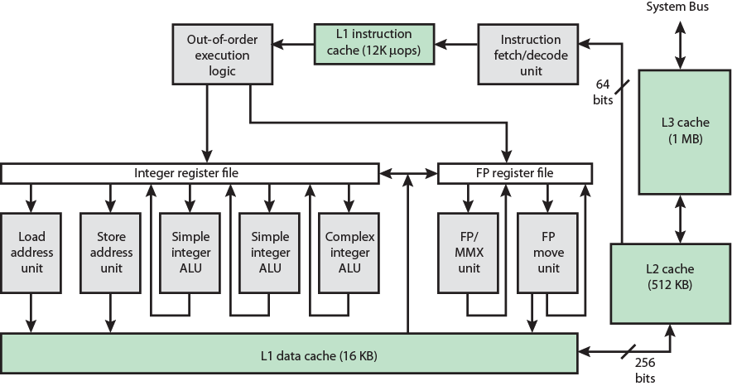
Pentium 4

Slide 61
Organización de la Cache en ARM

Slide 62
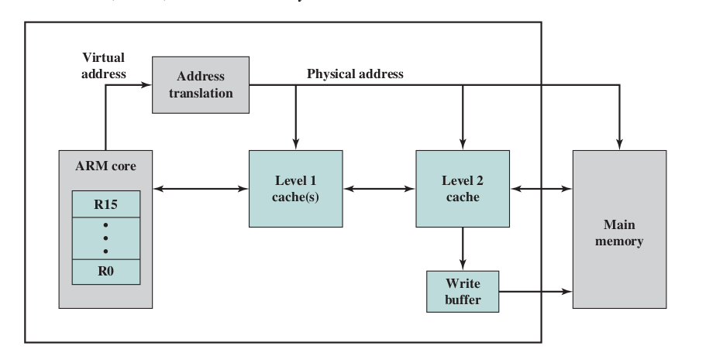
Carácteristicas de cache de ARM

Slide 63
Carácteristicas de cache de ARM
Core | Cache Type | Cache Size (kB) | Cache Line Size (words) | Associativity | Location | Write Buffer Size (words)
ARM720T | Unified | 8 | 4 | 4-way | Logical | 8
ARM920T | Split | 16/16 D/I | 8 | 64-way | Logical | 16
ARM926EJ-S | Split | 4-128/4-128 D/I | 8 | 4-way | Logical | 16
ARM1022E | Split | 16/16 D/I | 8 | 64-way | Logical | 16
ARM1026EJ-S | Split | 4-128/4-128 D/I | 8 | 4-way | Logical | 8
Intel StrongARM | Split | 16/16 D/I | 4 | 32-way | Logical | 32
Intel Xscale | Split | 32/32 D/I | 8 | 32-way | Logical | 32
ARM1136-JF-S | Split | 4-64/4-64 D/I | 8 | 4-way | Physical | 32

Slide 64
Referencias
William Stallings. 2013. Computer Organization and Architecture: Designing for Performance (9th Edition). Prentice-Hall, Inc., Upper Saddle River, NJ, USA. Chapter 4

Slide 65
Gracias
¿Preguntas?
Próxima clase: Memoria cache

Slide 66
Gracias
¿Preguntas?
Próximo tema: Memoria principal

